Slide 1

Zložitosť a Insert Sort
Bc. Katarína Olejková
KATEDRA INFORMATIKY
UNIVERZITA PALACKÉHO V OLOMOUCI

Slide 2
Časová zložitosť
Závisí od veľkosti vstupu
Funkcia, ktorá veľkosti vstupu priradí trvanie výpočtu
Veľkosť vstupu rozumieme, ako:
Hodnota čísla
Dĺžka textu
Počet prvkov v poli
Počet cifier
Počet uzlov v grafe
Atď..
Trvanie výpočtu rozumieme, ako počet výpočetných krokov algoritmu (inštrukcií)
Trvanie výpočtu nemeriame skutočným časom (napr. počtom sekúnd) lebo ten je závislý od HW počítača

Slide 3
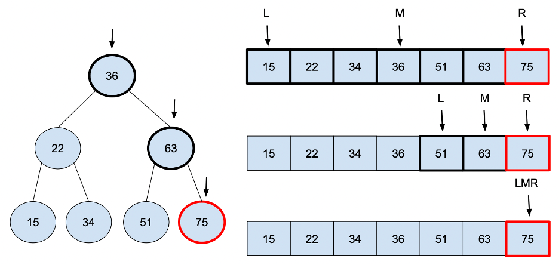
Časová zložitosť
Často sa vyskytujúce časové zložitosti T(n):
Konštantná – vrátenie prvého prvku v poli
Logaritmická – binárne vyhľadávanie
Lineárna - nájdenie maxima v poli
Logaritmicko lineárna – merge-sort, quick-sort..
Kvadratická – dvojitý vnorený cyklus (insert-sort, select-sort)
Kubická – trojitý vnorený cyklus
Exponenciálna – rekurzívny výpočet Fibonacciho postupnosti
Faktoriál – výpočet permutácií poľa

Slide 4
Príklad 1 - algoritmus JeKladne(n) – určite jeho časovú zložitosť v najhoršom prípade
JeKladne(n)
if n > 0
print(“áno“)
else
print(“nie“)

Slide 5
Príklad 2 – algoritmus SudeNeboLiche(n) – určite jeho časovú zložitosť v najhoršom prípade
SudeNeboLiche(n)
if n mod 2 = 0
print(“sudé“)
else
print(“liché“)

Slide 6
Príklad 3 – algoritmus Signum(n) – určite jeho časovú zložitosť v najhoršom prípade
Signum(n)
if n > 0
return 1
else if n = 0
return 0
else
return - 1

Slide 7
Príklad 4 – algoritmus Sucet(n) – určite jeho časovú zložitosť v najhoršom prípade
Sucet(n)
sum ← 0
for i ← 1 to n
sum ← sum + i
return sum

Slide 8
Príklad 5 – algoritmus Nasobilka(n) – určite jeho časovú zložitosť v najhoršom prípade
Nasobilka(n)
for i ← 1 to n
for j ← 1 to n
soucin ← i * j
print(i ‘*’ j ‘=‘ soucin)

Slide 9
Príklad 6 – algoritmus SucetPole(A[0..n-1], n) – určite jeho časovú zložitosť v najhoršom prípade
SucetPole(A[0..n-1], n)
sum ← 0
for i ← 0 to n - 1
sum ← sum + A[i]
return sum

Slide 10
Príklad 7 – algoritmus AritmetickyPrumer(A[0..n-1], n) – určite jeho časovú zložitosť v najhoršom prípade
AritmetickyPrumer(A[0..n-1], n)
sum ← 0
for i ← 0 to n - 1
sum ← sum + A[i]
prumer ← sum / n
return prumer

Slide 11
Insertion Sort
Triedime zľava doprava
Každý prvok porovnáme s prvkami na jeho ľavej strane
Opakujeme - Ak je prvok menší ako prvok na ľavej strane, vymeníme ich pozície
Ak sa už prvok nedá vymeniť, tak je na správnej pozícii

Slide 12
Insertion Sort
Insert-Sort(A[0..n-1], n)
for j ← 1 to n - 1
t ← A[j]
i ← j - 1
while i >= 0 and A[i] > t
A[i + 1] ← A[i]
i ← i – 1
A[i + 1] ← t

Slide 13
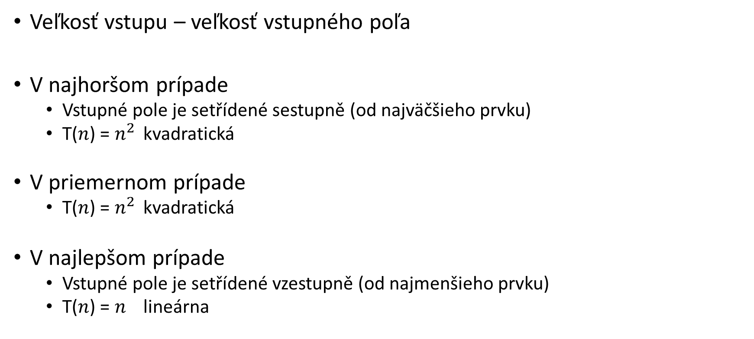
Insertion Sort - časová zložitosť
Veľkosť vstupu – veľkosť vstupného poľa
V najhoršom prípade
Vstupné pole je setřídené sestupně (od najväčšieho prvku)
T($n$) = $n^{2}$ kvadratická
V priemernom prípade
T($n$) = $n^{2}$ kvadratická
V najlepšom prípade
Vstupné pole je setřídené vzestupně (od najmenšieho prvku)
T($n$) = $n$ lineárna

Slide 14
Insertion Sort
Animácia:
https://liveexample.pearsoncmg.com/dsanimation/InsertionSortNeweBook.html

Slide 15
Úkol
Pomocou šablóny InsertSort-Sablona.c/.py na GitHube naprogramujte v C alebo Pythone Insertion Sort
(pomôžte si pseudokódom nemusíte ho písať zpamäti)

